Slide 1
О готовности к проведению Всероссийской переписи населения
Груздева Елена Владимировна
ВРИО руководителя Нижегородстата

Slide 2
СРОКИ ПРОВЕДЕНИЯ
С 15 ОКТЯБРЯ ПО 8 НОЯБРЯ 2021 ГОДА
15 ОКТЯБРЯ –
14 НОЯБРЯ
2021 ГОДА
интернет-перепись, самостоятельное заполнение электронных переписных листов на портале Госуслуг
С 18 ОКТЯБРЯ ПО 14 НОЯБРЯ 2021 ГОДА
НА ВСЕЙ
ТЕРРИТОРИИ СТРАНЫ
сбор сведений переписчиками в жилых помещениях и на стационарных переписных участках

Slide 3
ИСТОРИЯ

Slide 4
ВСЕРОССИЙСКАЯ ПЕРЕПИСЬ НАСЕЛЕНИЯ
Перепись – это моментальный снимок населения страны и основной источник формирования официальной статистической информации, касающейся численности и структуры населения, его распределения по территории Российской Федерации в сочетании с социально-экономическими, демографическими и этно-лингвистическими характеристиками.

Slide 5
ГЛАВНАЯ ЦЕЛЬ
Получение уникальной демографической и социально-экономической информации обо всех жителях страны по каждому
муниципальному образованию:
показатели трудовой миграции
национальная принадлежность
точная численность граждан и их распределение по административно-территориальному признаку
источники средств к существованию
уровень образования

Slide 6
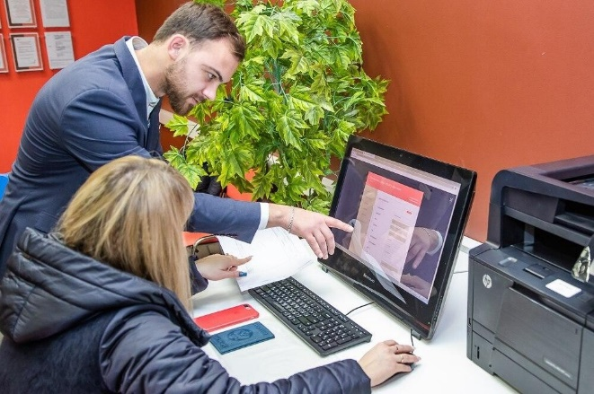
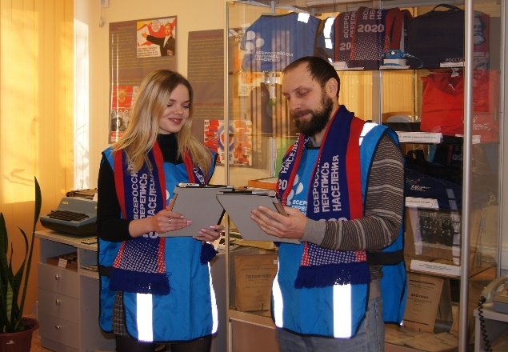
ПЕРВАЯ ЦИФРОВАЯ ПЕРЕПИСЬ В РОССИИ
ПЕРЕПИСАТЬСЯ МОЖНО:
с личного ПК на портале gosuslugi.ru
со смартфона
в приложении
Госуслуги
на стационарном переписном участке
с помощью
переписчика,
который внесет данные в электронные переписные листы на планшете

Slide 7
ИНТЕРНЕТ-ПЕРЕПИСЬ

Slide 8
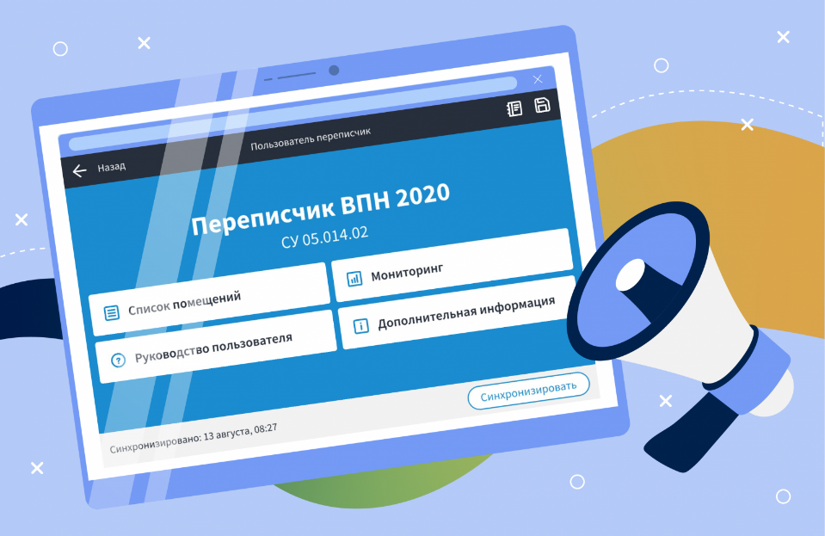
ОПРОС ПЕРЕПИСЧИКОМ
Параллельно с интернет-переписью начнется опрос населения переписчиками. Все переписчики будут оснащены планшетными компьютерами, действующими на отечественной операционной системе.
Традиционная технология сбора данных на бумажном носителе будет использоваться при опросе спецконтингента, и оставлена в качестве резервной для гражданского населения.

Slide 9
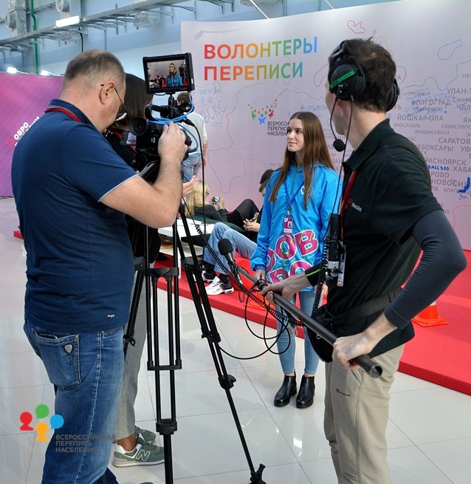
МФЦ И ВОЛОНЬЕРЫ
В период проведения переписи при посещении МФЦ Нижегородской области граждане смогут в секторе информирования или ожидания граждан воспользоваться компьютерами свободного доступа, имеющими бесплатный доступ к порталу Госуслуг. Также в МФЦ Нижегородской области будут находиться волонтеры Волонтерского корпуса проекта «Волонтеры переписи», которые будут оказывать консультационную помощь гражданам и агитировать переписаться самостоятельно на портале Госуслуг.

Slide 10
ПЕРЕПИСНОЙ ПЕРСОНАЛ
Для проведения Всероссийской переписи населения на территории Нижегородской области общая потребность во временном переписном персонале составляет
6 829 человек, в т.ч.:
5 752 переписчика,
957 контролеров полевого уровня,
33 инструктора районного уровня,
72 уполномоченных по вопросам переписи,
15 сотрудников территориального уровня.

Slide 11
ИТОГИ

Slide 12
РАЗРАБОТКА ПРОГРАММЫ ВПН-2020
Опыт Всероссийской переписи населения 2010 года
Опыт Пробной переписи населения 2018 года
Опыт Всероссийской переписи населения 2002 года
Изменения в российском законодательстве
Рекомендации международных статистических организаций

Slide 13
ПЕРЕПИСНЫЕ ЛИСТЫ
МОМЕНТ ПЕРЕПИСИ 00 ЧАСОВ 1 ОКТЯБРЯ 2021 ГОДА
Три формы бланков:
Форма «П» (7 вопросов)
Форма «В» (7 вопросов)
Форма «Л»
(23 вопроса)
бланк для сбора сведений о жилищных условиях
бланк для опроса временно находящихся на территории России
основной бланк для переписи постоянно проживающих в России

Slide 14
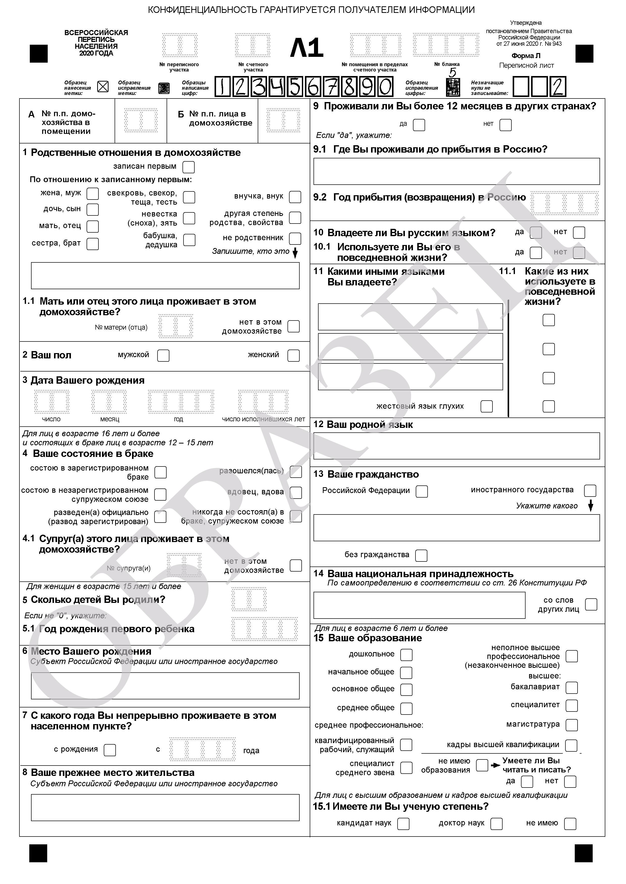
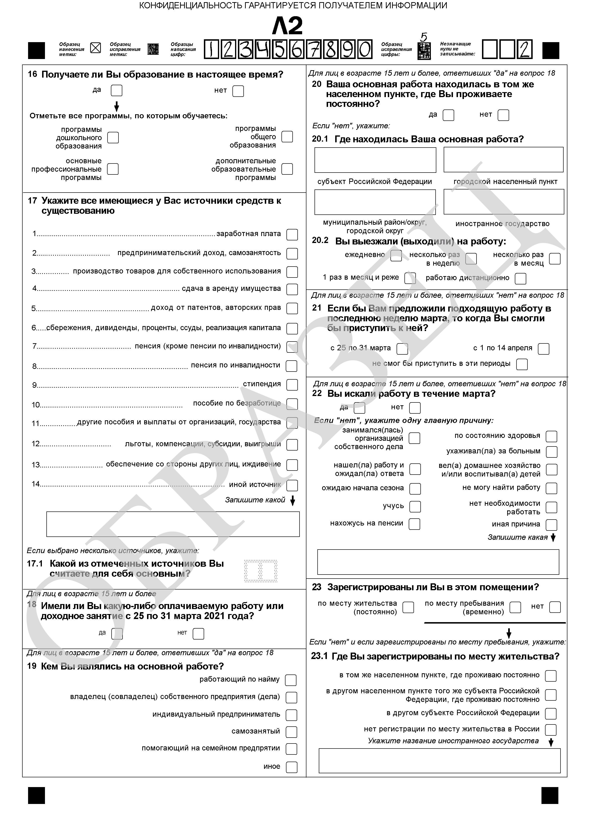
БЛАНК ФОРМЫ «Л»

Slide 15
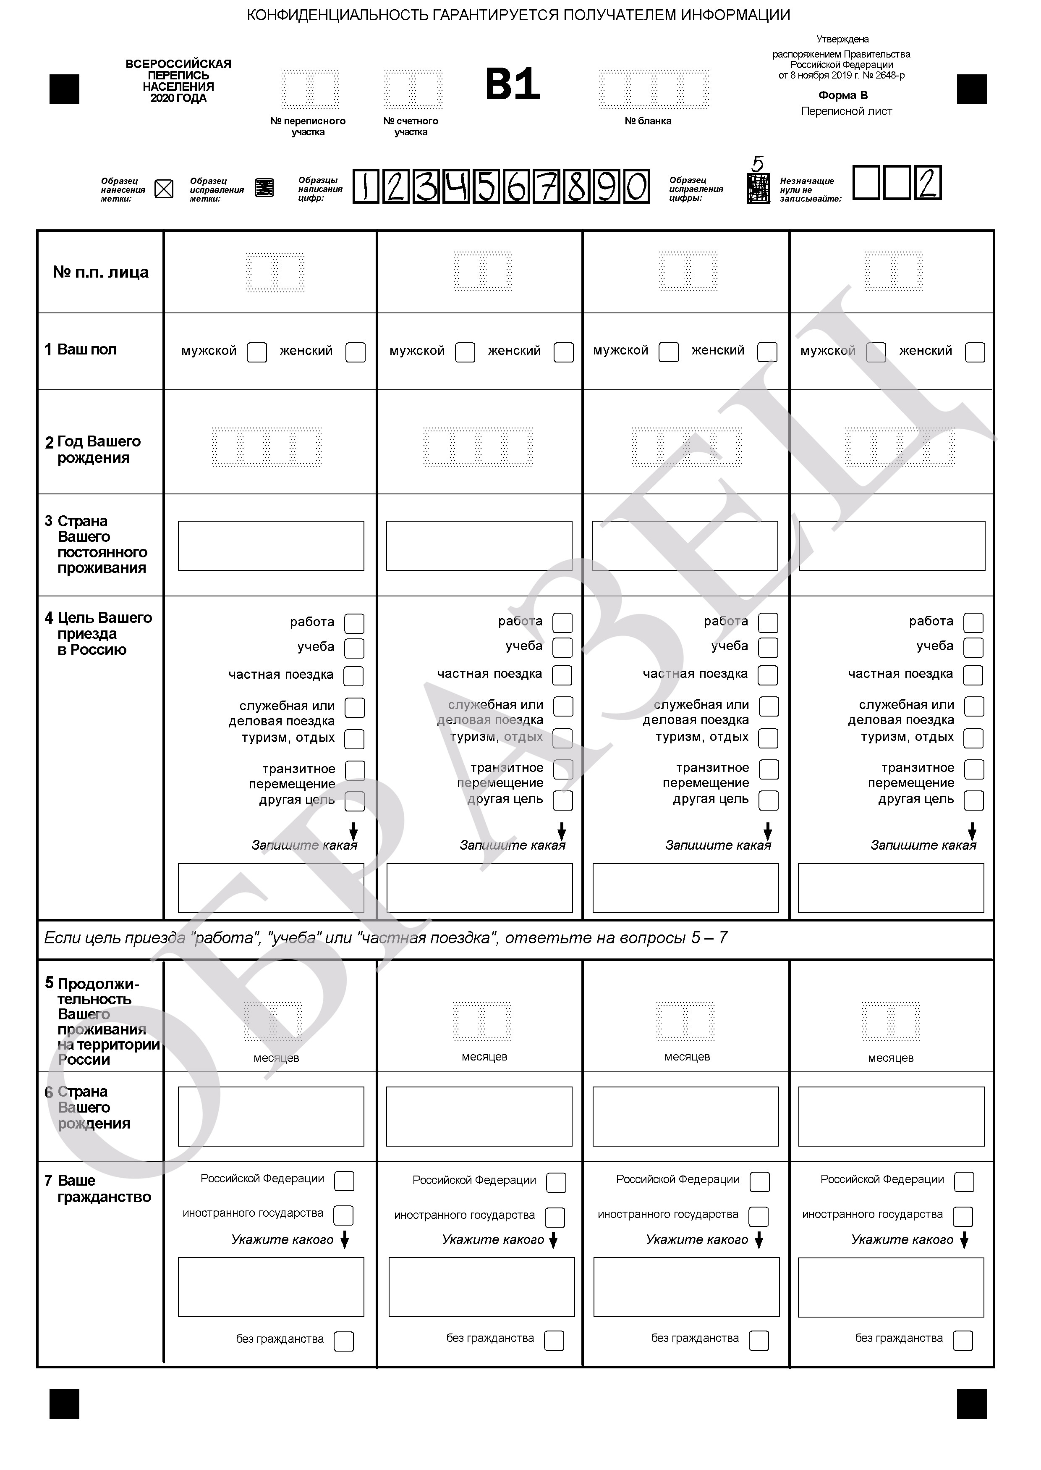
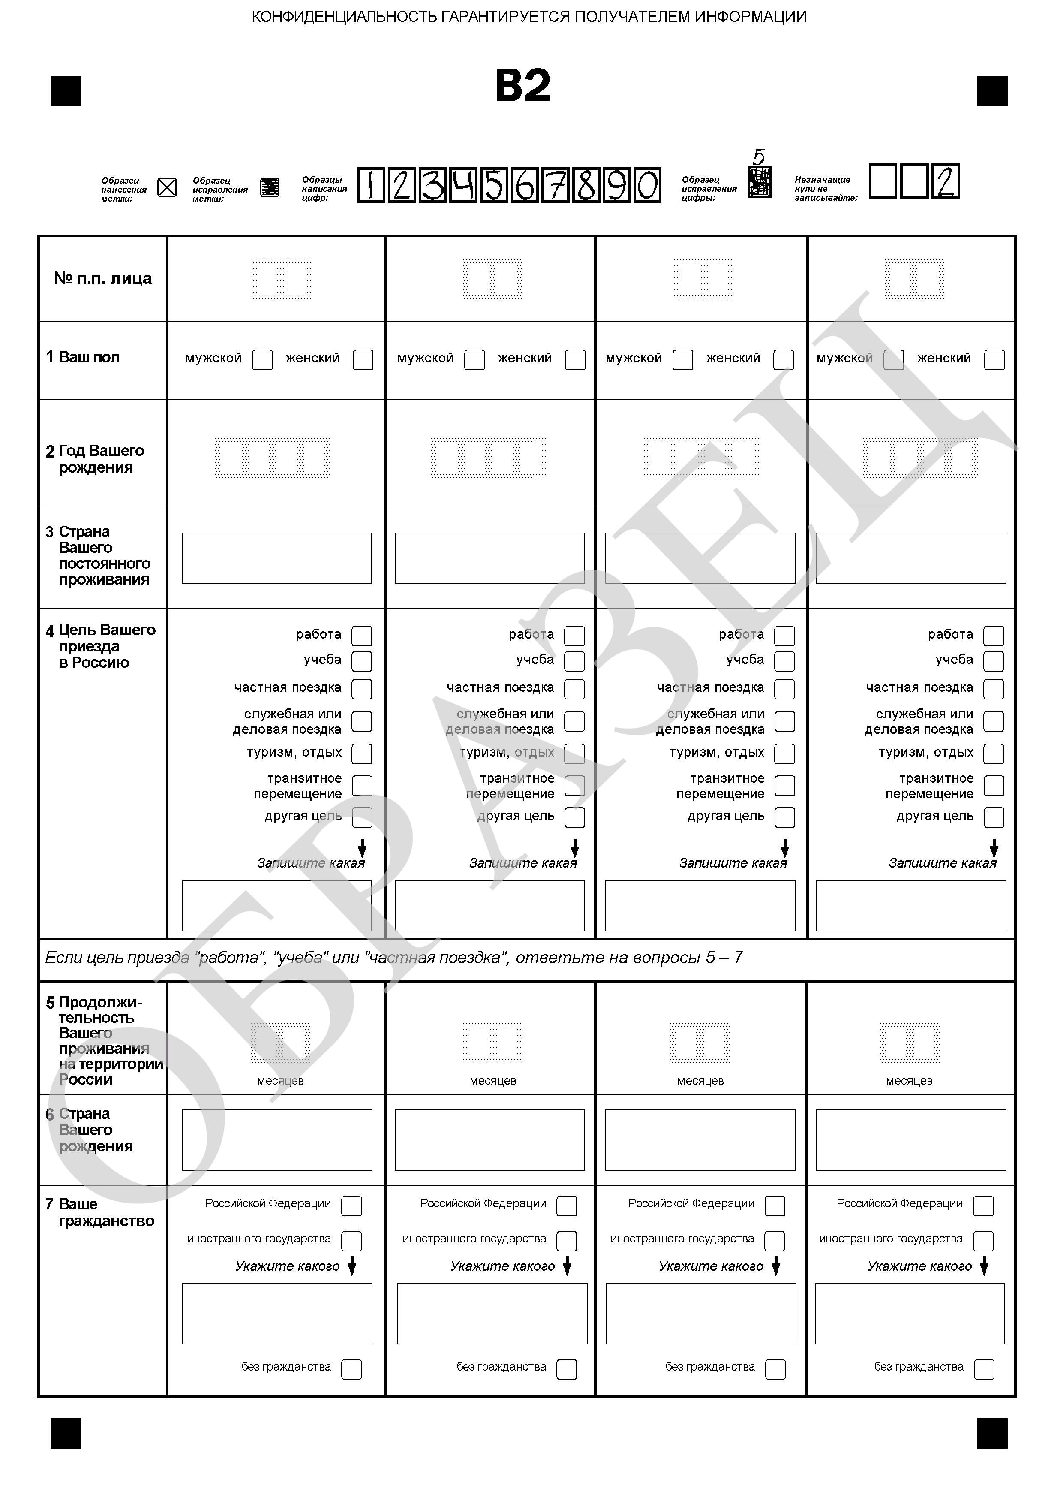
БЛАНК ФОРМЫ «В»

Slide 16
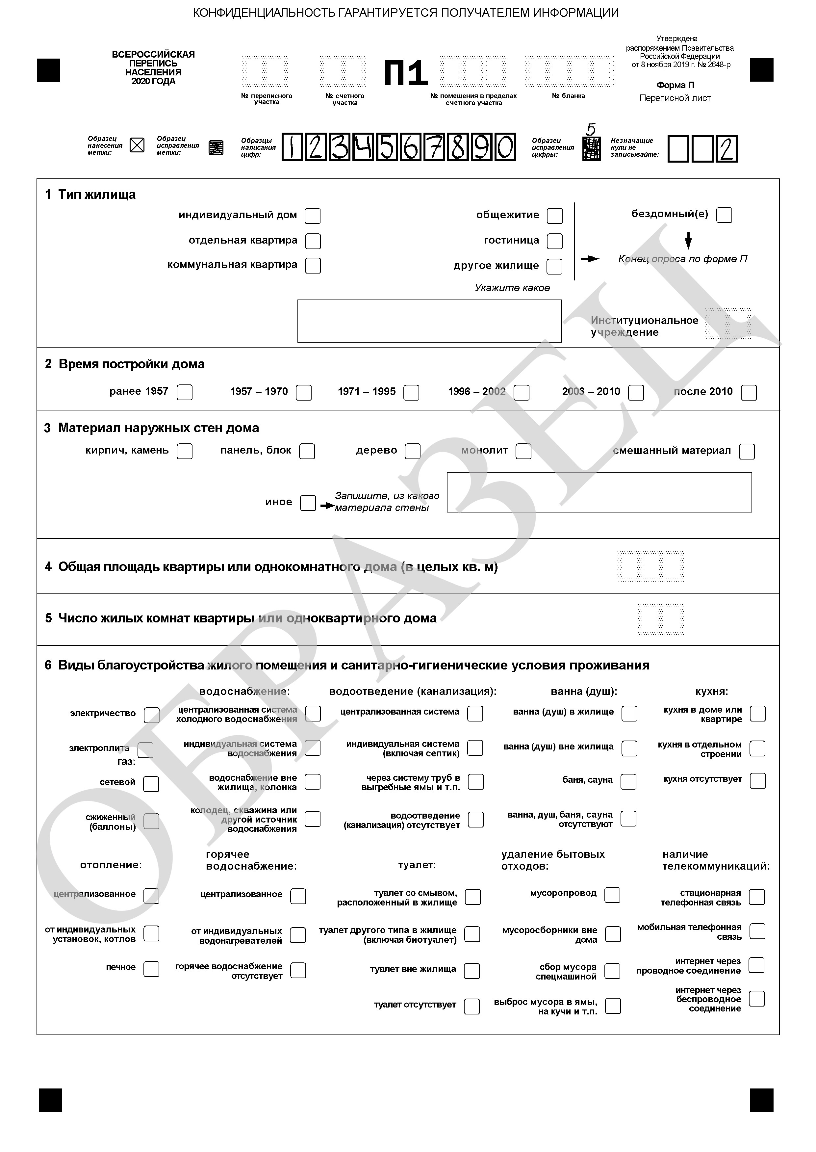
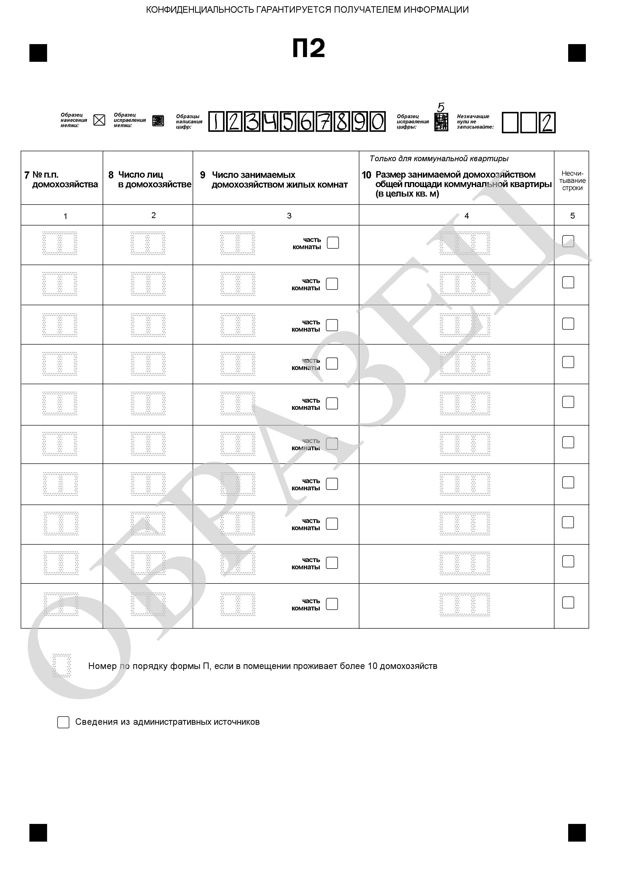
БЛАНК ФОРМЫ «П»

Slide 17
НОВОЕ В ПЕРЕПИСНЫХ ЛИСТАХ

Slide 18
ПОДЛЕЖАТ УЧЕТУ
Переписи подлежит все постоянно проживающее население, в том числе лица, постоянно проживающие в России и временно выехавшие за рубеж. А также временно находящиеся на территории России граждане других государств.

Slide 19
НЕ ПОДЛЕЖАТ УЧЕТУ
иностранные граждане, работающие в дипломатических и других представительствах своего государства, иностранные военнослужащие и члены их семей
российские граждане, выехавшие за рубеж на работу по контрактам с российскими или иностранными фирмами или учебу на срок один год и более
российские граждане, постоянно проживающие за рубежом
иностранные граждане, работающие на территории России в представительствах международных организаций
иностранные граждане, являющиеся членами делегаций правительств и законодательных органов своих государств

Slide 20
ЕДИНИЦА НАБЛЮДЕНИЯ
ДОМОХОЗЯЙСТВО
один человек, проживающий в отдельном жилом помещении или части жилого помещения, обеспечивающий себя всем необходимым для жизни и не объединяющий средства для ведения общего хозяйства с кем-либо из других лиц, проживающих в данном жилом помещении
два человека или более, проживающие совместно в отдельном жилом помещении или части его, обеспечивающие себя всем необходимым для жизни посредством ведения общего хозяйства, полностью или частично объединяя и расходуя свои средства

Slide 21
ЭТАПЫ ПРОВЕДЕНИЯ
Проведение предпереписной проверки
2 – 14 октября
Обучение переписчиков
15 – 17 октября
Проведение ВПН-2020
15 октября – 14 ноября
Заполнение электронных переписных на ЕПГУ
15 октября – 8 ноября
Проведение контрольных мероприятий
20 октября – 14 ноября
Сдача-приемка материалов ВПН-2020
14 – 25 ноября

Slide 22
СПАСИБО ЗА ВНИМАНИЕ!

